Slide 1
블록체인 기반 논문 심사 시스템
한성대학교 권용빈, 장경배, 최승주, 서화정*

Slide 2
논문 심사 시스템
문제점 & 관련 연구
블록체인
블록체인 기반 논문 심사 시스템
결론 및 보완점

Slide 3
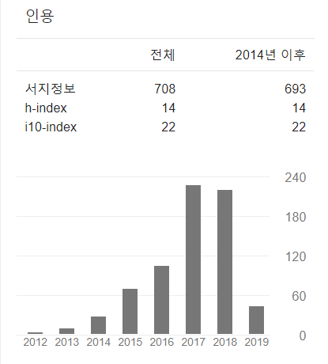
논문 심사 시스템
논문
학문적 연구 결과를 논리 정연하게 쓴 글
연구자의 연구 실적을 나타내는 지표
학회
연구자들의 연구 성과를 공개, 발표하는 기관
논문의 형태로 정보의 공유가 이루어짐

Slide 4
논문 심사 시스템
논문 게재 과정
게재 가
심사위원
1차 심사
심사위원
2차 심사
논문 투고
편집장
심사
게재 불가
3개월 ~ 1년

Slide 5
문제점 & 관련 연구
1. 연구 윤리와 관련된 문제
연구 결과 조작 (Fabrication)
데이터 위조
표절
타당하지 않은 논문 저자 표기
이해관계가 있는 연구자의 연구 활동을 방해하는 행위

Slide 6
문제점 & 관련 연구
1. 연구 윤리와 관련된 문제
중복 게재
연구 분절
실적 평가의 어려움, 학문 연구의 가치 하락
연구 실적의 지표인 논문에 대한 과도한 집착
투명성 필요

Slide 7
문제점 & 관련 연구
2. 심사 구조와 관련된 문제
심사 장기화
게재가 권한 집중에 의한 문제
심사자 능력 부재
주관적인 심사
높은 심사 비용
연구 윤리에 관련된 문제 발생 시 해결의 어려움
분권형 구조 필요

Slide 8
문제점 & 관련 연구
설문조사
 | 관찰 사례 1순위 | 관찰 사례 2순위 | 심각한 사례로 인지된 내용
심사 시점 | 자격이 부족한 심사자 선정 | 실명노출을 우려한 게재 불가의 주저함 | 문제가 확인되어도 게재가 되는 경우
통보 시점 | 피상적인 수정 | 수정 사항이 무시된 경우 | 수정 사항이 무시된 경우
수정 후 게재 | 게재취소가 불가한 경우 | 문제가 확인되고도 게재되는 경우 | 문제 확인되고도 게재
연구자 85명 대상
개선 방향
1. 학회 간 협조
2. 심사의견서 구체화
3. 책임있는 심사자 선정
4. 부정 행위에 대한 공론화
5. 학회 구성원들의 의지
S. R. Yoo, "Case-oriented Analysis of Ethical Problems in Academic Publishing & Review Process" in Journal of Korean Ethics Studies, vol. 76 no. 0, pp. 331-364, 2010

Slide 9
문제점 & 관련 연구
대학
학회
연구윤리위원회 설치 필요성
국내 197개 대학 대상
연구 윤리에 관련한 문제 해결의 필요성
이인재, “국내 연구윤리 활동실태 조사/분석”, 한국학술진흥재단 정책연구 2006-윤리02(2006).

Slide 10
문제점 & 관련 연구
사례
독일
폐쇄적인 심사 과정에서 발생하는 문제점을 해결하기 위해 투명한 심사 시도
→ 적합한 심사 위원을 찾기 어려워 폐지
심사에 투명성을 도입하기 위한 시도, 현실적인 어려움
G. M. Choi, S. M. Jung, M. J. Nam "How to Referee Scientific Papers" in J Korean Bioethics Assoc, vol. 7, no. 2, pp. 73-80, Dec. 2006

Slide 11

블록체인
투명성
연구 윤리 문제
분권형 구조
심사 구조 문제

Slide 12
블록체인
개념
데이터베이스를 모든 사용자가 공유
→ 투명성 확보
스마트컨트랙트
조건에 따른 코드 실행
→ 분권형 구조 생성

Slide 13
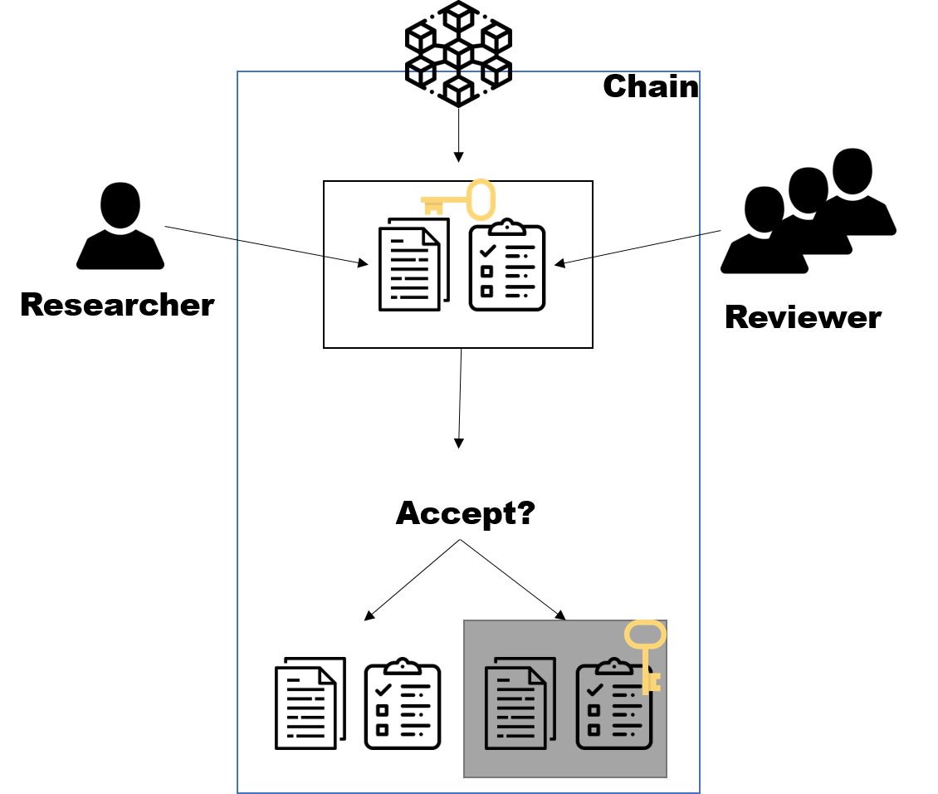
블록체인 기반 논문 심사 시스템
심사 과정 전반의 모든 내용이 네트워크에 암호화되어 저장
게재가 판정이 났을 시 키 배포
→ 투명성 제공, 연구 내용 보호

Slide 14
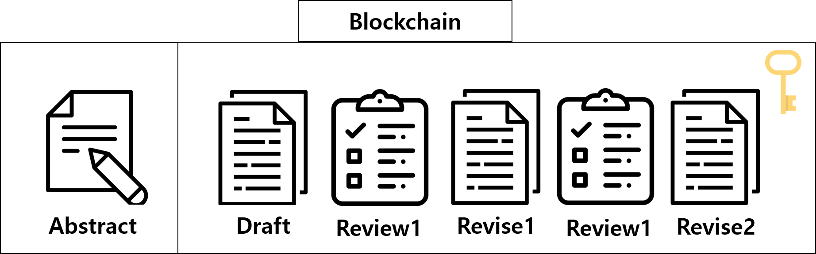
블록체인 기반 논문 심사 시스템
초록은 공개되어 저장
초안, 심사평, 수정본은 모두 암호화 되어 저장
그림 : 저장되는 내용

Slide 15
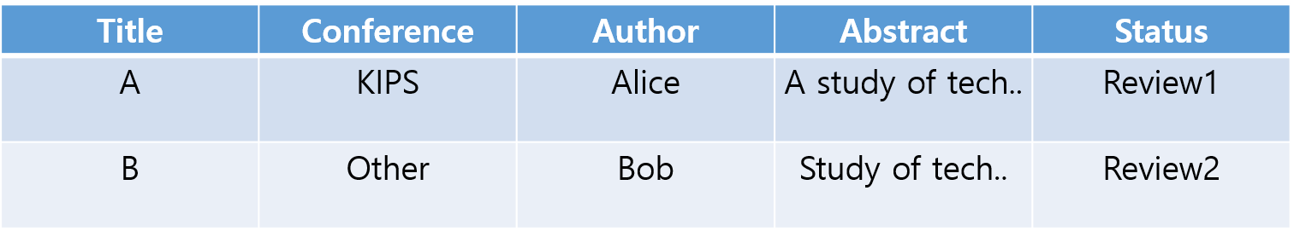
블록체인 기반 논문 심사 시스템
초록을 통한 논문 검색 가능
중복게재 등의 문제 발생시 학회 간 신속한 협력 가능
그림 : 초록 검색 결과

Slide 16
블록체인 기반 논문 심사 시스템
현재 연구자 평가 지표
게재 논문 수
피인용 지수 IF(Impact Factor)
블록체인 연구자 평가 지표
네트워크 위에서 발생하는 모든 심사, IF, 논문 코멘트 기반 전문가 지수
→ 신속, 적합한 심사자 확보
→ 분권형 구조 확보

Slide 17
결론 및 보완점
현존하는 심사 과정의 문제점을 블록체인을 통해 해결
폐쇄적, 소수에 의한 주관적 평가 → 개방적, 다수에 의한 객관적 평가
스마트컨트랙트 키 분배
공개된 네트워크에서의 연구 내용 보호
전문가 지수
학문 갈래별 보다 적합한 심사자 확보 가능
네트워크에 올라오는 모든 데이터 기반의 합리적인 평가 지수

Slide 18
결론 및 보완점
기대효과
문제점 해결
연구 윤리적 문제 ( 피상적인 수정 불가능, 이해관계에 따른 결정 방지 )
적합한 논문 심사
소수가 아닌 다수의 객관적 평가를 통한 논문 심사 가능
보다 적합한 논문 심사자 확보
비용 감소
누구나 참여할 수 있는 공개 네트워크로 인한 심사 과정 간소화
→ 학문 발전 속도와 연구 공유 속도의 일치

Slide 19
결론 및 보완점
보완점
논문 수정 불가능
네트워크 과부하
심사 구조의 변경이 어려움
연구자 간의 이해관계를 완벽히 제거할 수 없음

